Slide 1




Atelier Raspi
Atelier N°20 La Base de Jeux
Logo du Raspberry Pico
Logo du MicroPython
L’atelier a pour valeurs, le partage, l’aide, la formation, le faire et construire ensemble à partir de l’expérience des participants

Slide 2
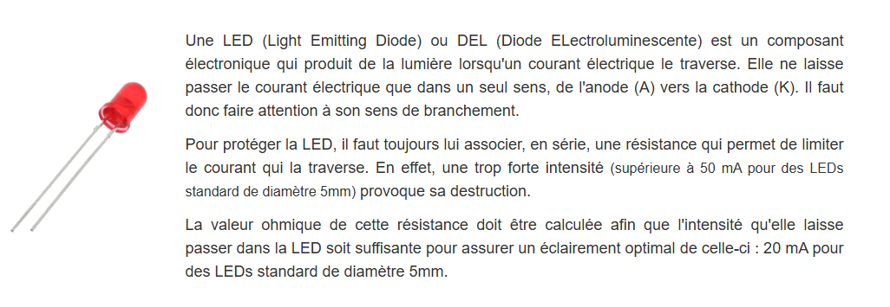
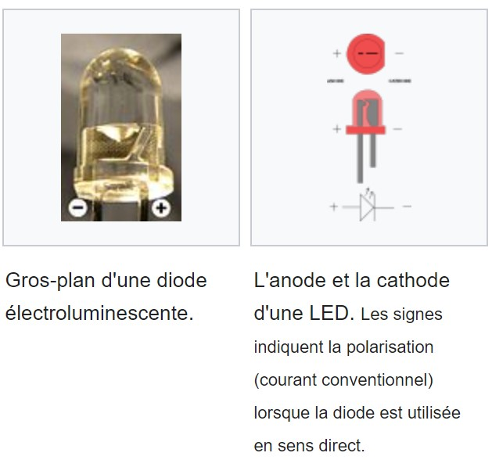
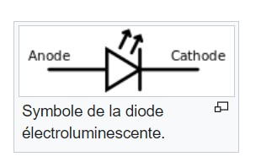
La LED

Slide 3
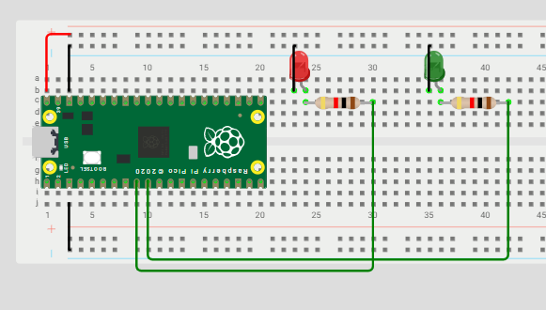
Câblage des 2 LEDs
Composant | GPIO
Led 1 (rouge) | 6
Led 2 (verte) | 7
Code couleur des câbles :
- Vcc : Rouge / Orange
- Gnd : Noir / Marron
- Données : Vert / Bleu / Jaune / Violet

Slide 4
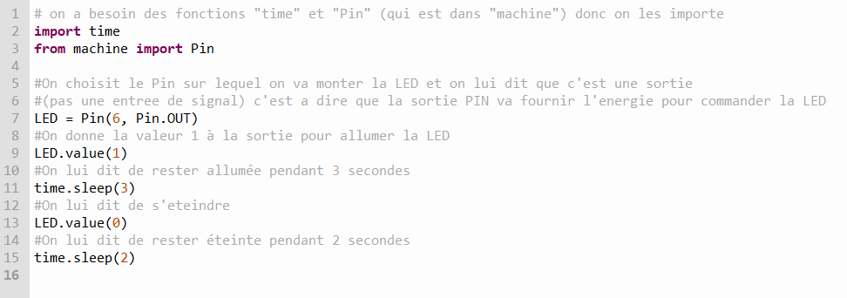
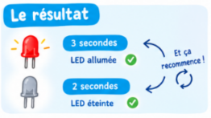
Test des LEDs

Slide 5
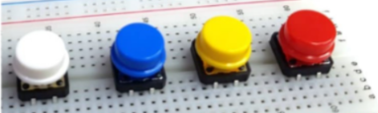
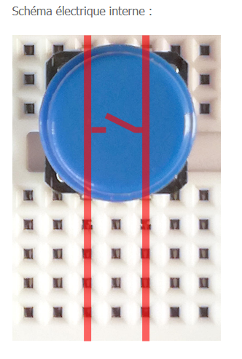
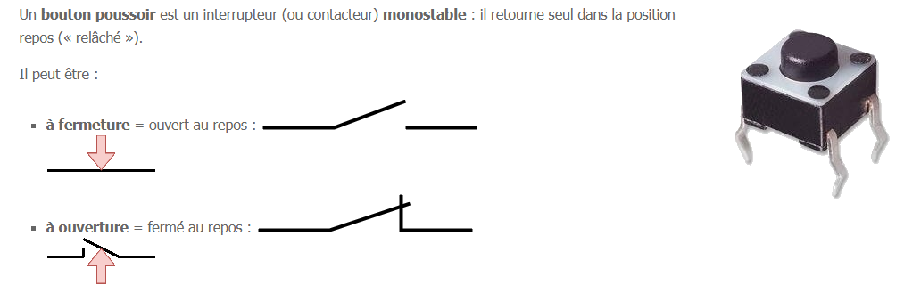
Le bouton poussoir

Slide 6
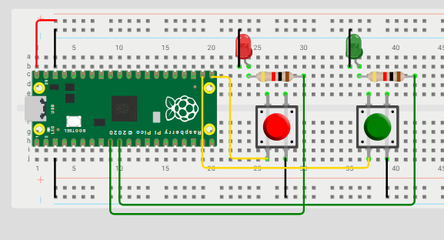
Câblage des 2 BPs
Composant | GPIO
BP 1 (rouge) | 16
BP 2 (vert) | 17

Slide 7
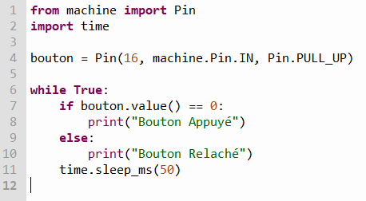
Test des BPs

Slide 8
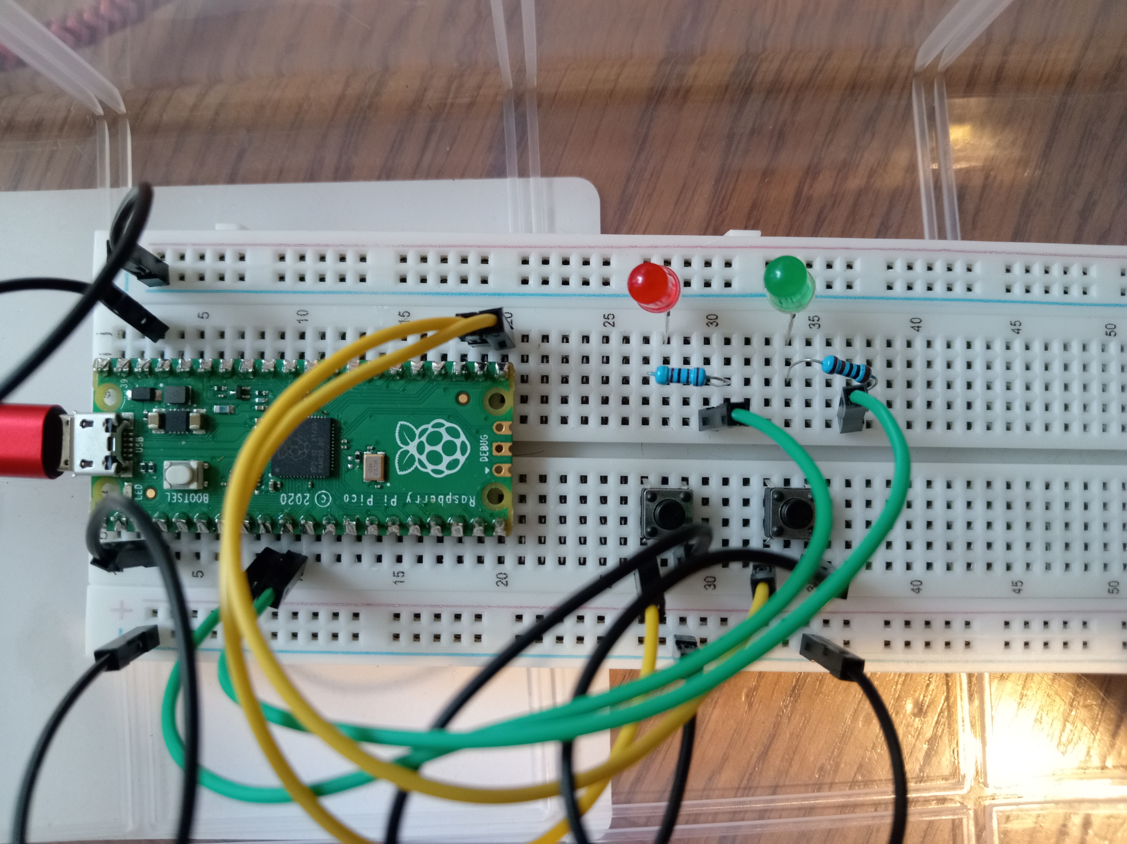
Montage final

Slide 9

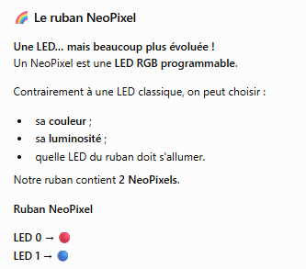
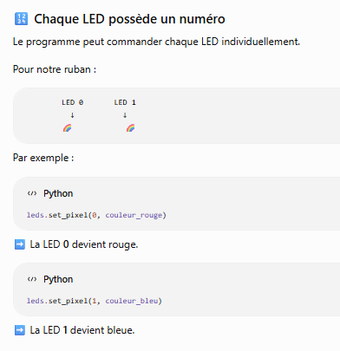
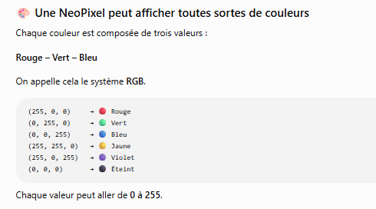
Le ruban Neopixel

Slide 10
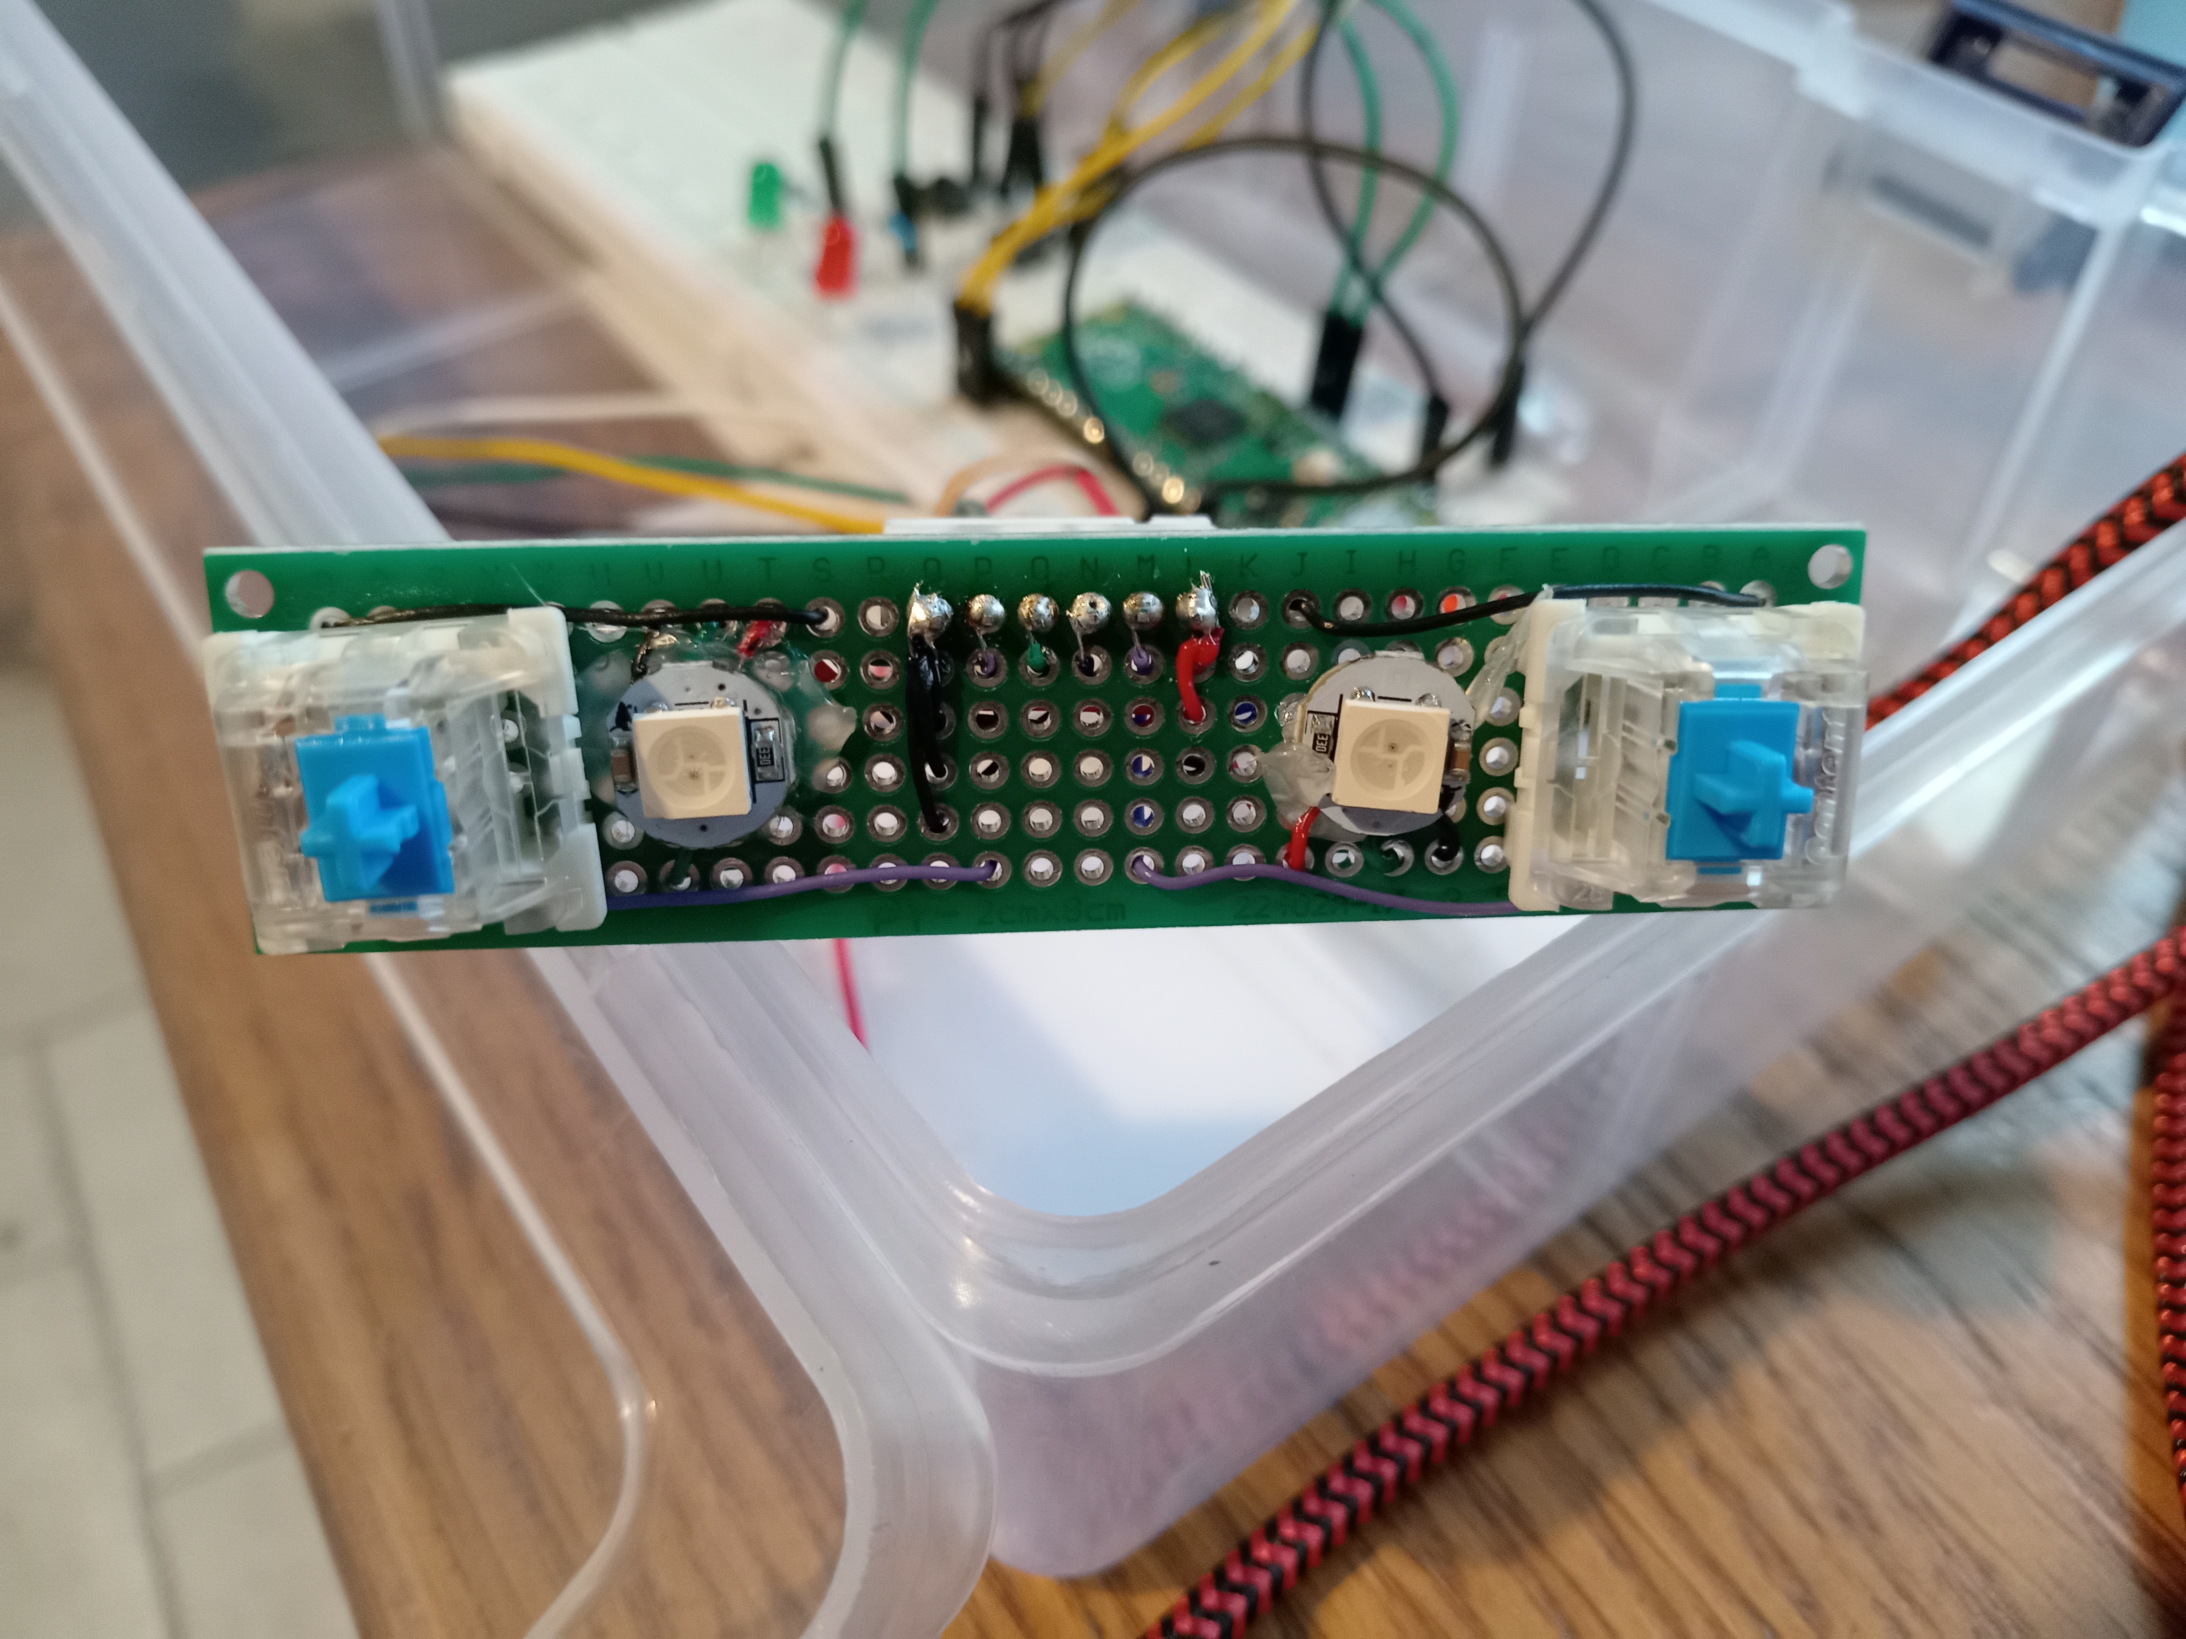
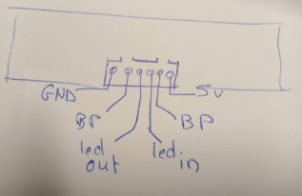
Câblage du module Bouton + Neopixel
Composant | GPIO
BP 3 (fil noir) | 18
BP 4 (fil vert) | 19
Neopixel (fil jaune) | 13

Slide 11
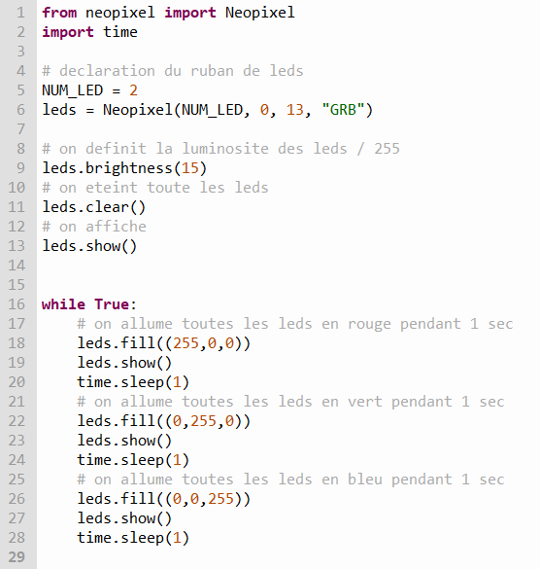
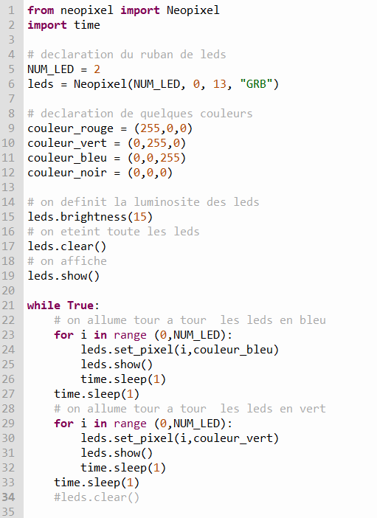
Test du « ruban » Neopixel

Slide 12
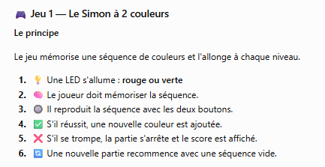
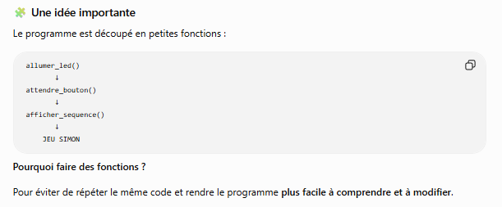
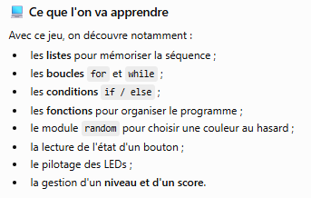
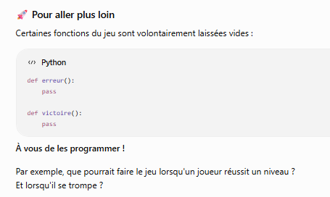
Le Jeu de Simon simplifié – Version LEDs

Slide 13
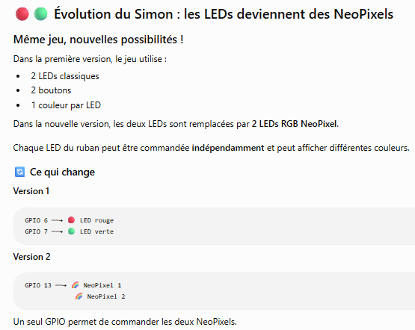
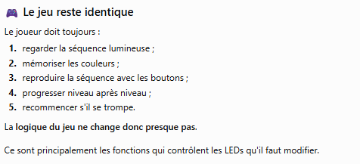
Le Jeu de Simon simplifié – Version Neopixel

Slide 14
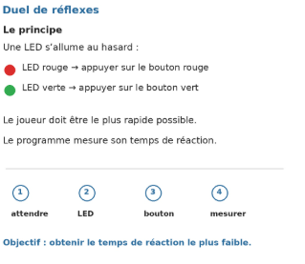
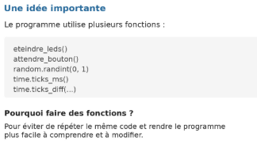
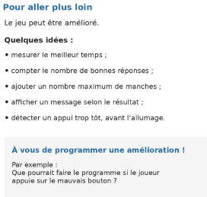
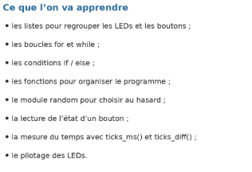
Le jeu de reflexe – Version LEDs

